Slide 1
职教高考新实践专题篇·
数学
主 编 沈栩竹 祝有冰

Slide 2
第6章测试卷

Slide 3
一、选择题
D

Slide 4
D

Slide 5
B

Slide 6
A

Slide 7
D

Slide 8
D

Slide 9
A

Slide 10
A

Slide 11
B

Slide 12
C

Slide 13
B

Slide 14
C

Slide 15
B

Slide 16
B

Slide 17
二、填空题

Slide 22
三、解答题

Slide 26
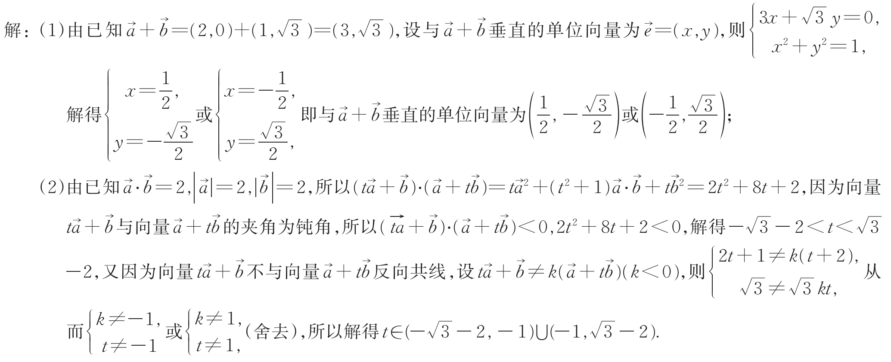

Slide 27
感谢收看

